Slide 1


Universidad de las Fuerzas Armadas ESPE
Departamento de Ciencias de la Tierra y de la Construcción
Carrera de Ingeniería Geográfica y del Medio Ambiente
“Desarrollo de una metodología para la identificación de la sintomatología de fusarium raza 1 en banano mediante el uso de sensores aéreos no tripulados”
Autores:
Bastidas Guayasamín Galo Andrés
Naranjo Moina Emilia Martina
Director de Carrera: Ing. Alexander Robayo, MSc Director de Proyecto: Ing. Izar Sinde, MSc
Secretaria Académica: Abg. Michelle Benavides Docente Evaluador: Ing. César Leiva, MSc
Febrero, 2022

Slide 2
Contenido
01
02
Introducción
Planteamiento y desarrollo de objetivos
03
04
Conclusiones
Recomendaciones

Slide 3
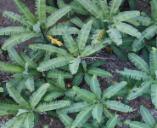
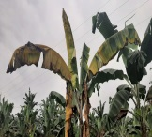



Problema
Justificación
Afectaciones en banano.
Hongo Fusarium oxysporum f. sp. cubense (FOC)
Generación de nuevas herramientas para el control, manejo y producción de banano.
El Ecuador conocido como un país bananero.
Inexistencia del vínculo con las ciencias geoespaciales en Ecuador.
Empleo
El banano es una fuente generadora de plazas de empleo
Mercado Internacional
El Ecuador representa el 34,86% de las exportaciones de banano en el mundo
Control del patógeno
Bioseguridad, con riesgo a contraer nuevas razas del hongo
Agricultura Ecuatoriana
A inicios del 2021, la economía incrementó un 0,7%

Slide 4
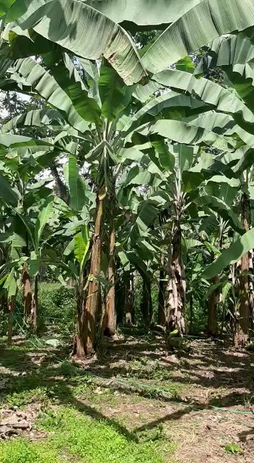
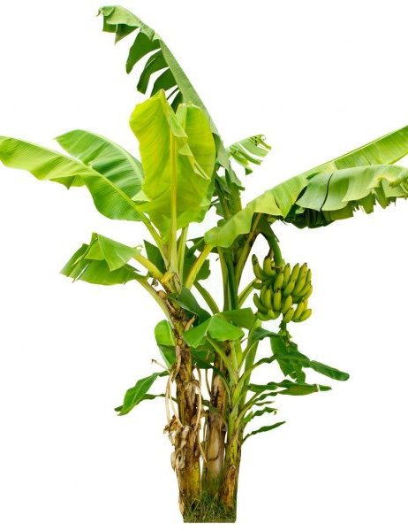
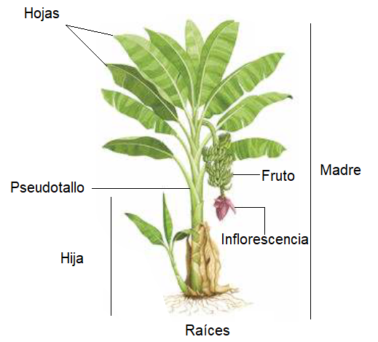
Objeto de estudio
Banano
Madre
Hija
Nieta
Características botánicas del banano

Slide 5
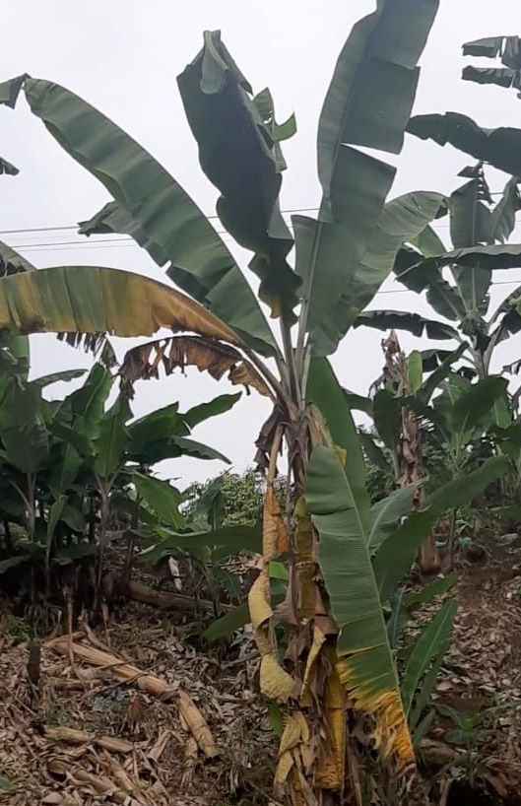
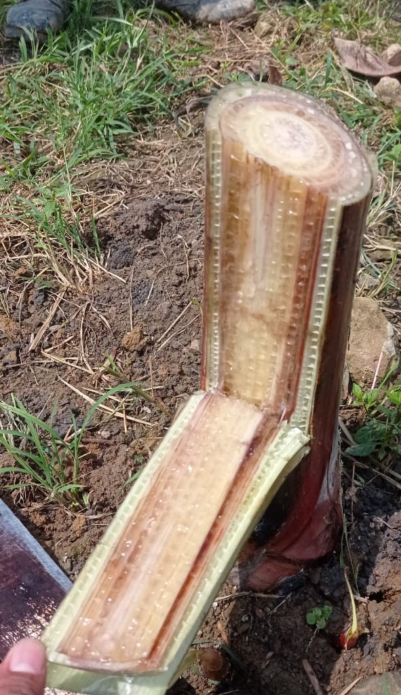
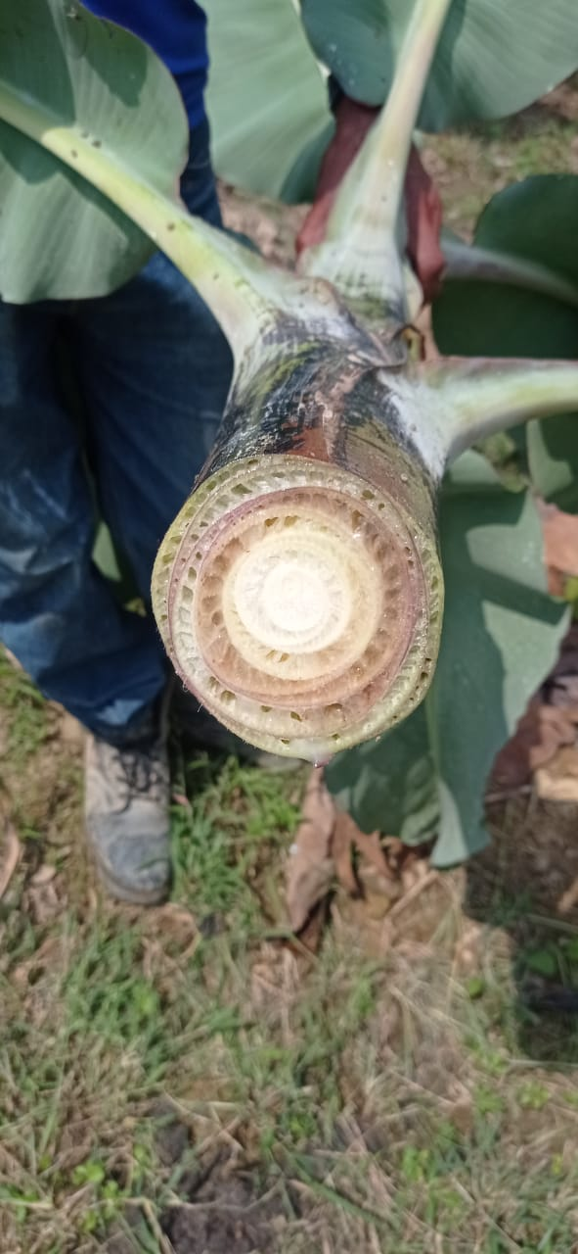
Fusarium

Slide 6
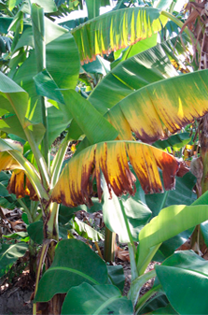
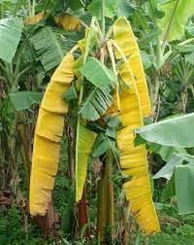
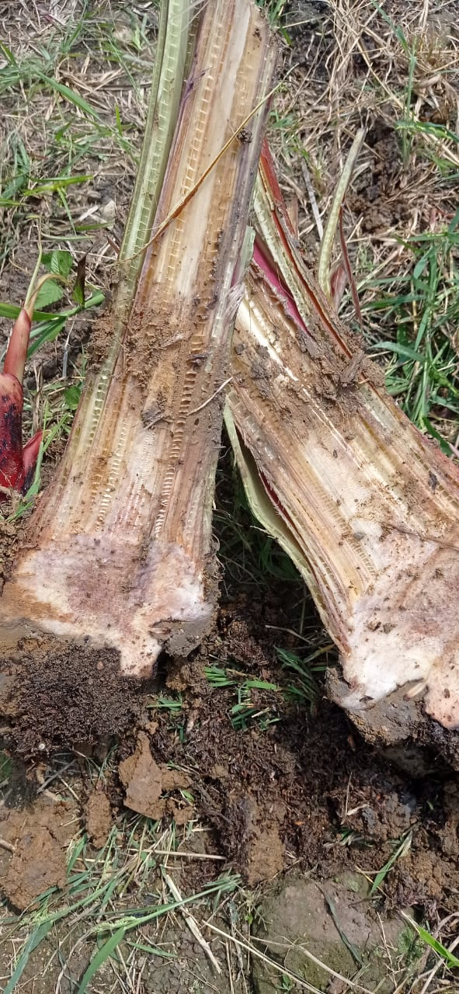
Fusarium oxysporum f. sp. cubense
Amarillamiento de hojas desde el borde hasta la nervadura central
Enruanamiento
Coloraciones marrones y rojizas en tejidos internos

Slide 7
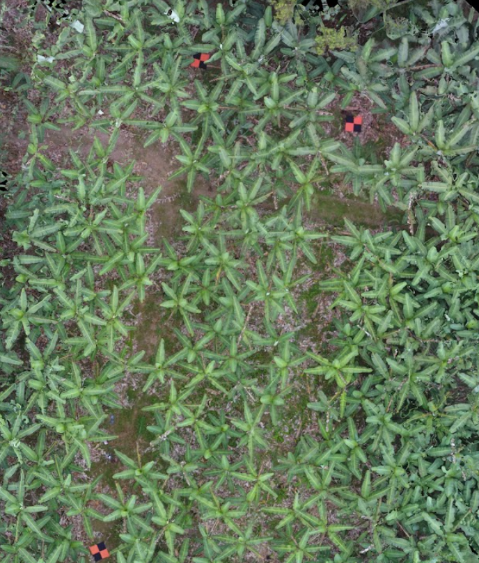
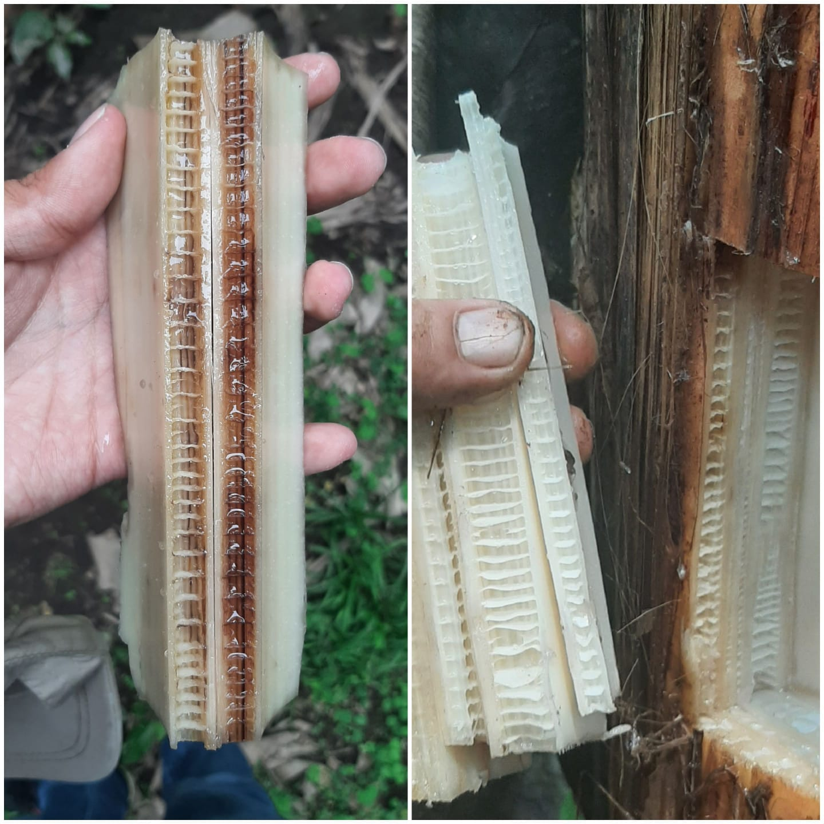
Objetivos
Desarrollar una metodología que permita la identificación de la sintomatología de FOC R1 en banano mediante análisis digital de imágenes multiespectrales de alta resolución captadas con sensores aéreos no tripulados
Objetivo 1
Objetivo 2
Objetivo 3
Objetivo 4
Objetivo 5
Objetivo 6
Objetivo 7

Slide 8
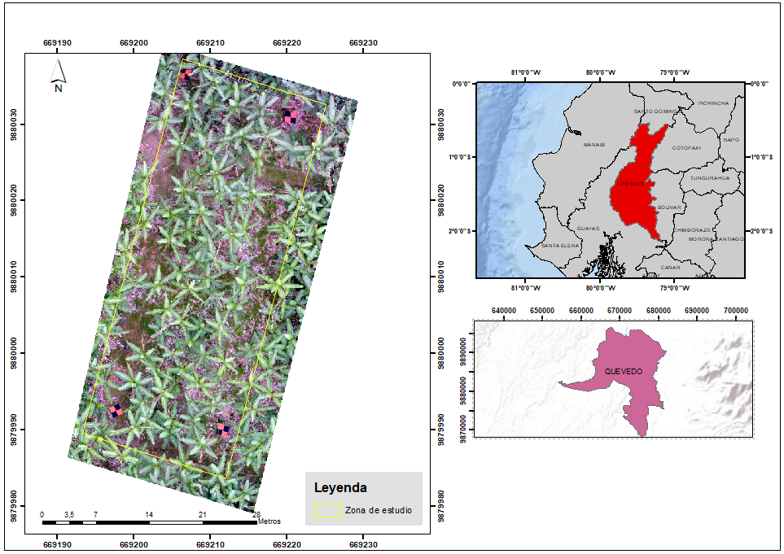
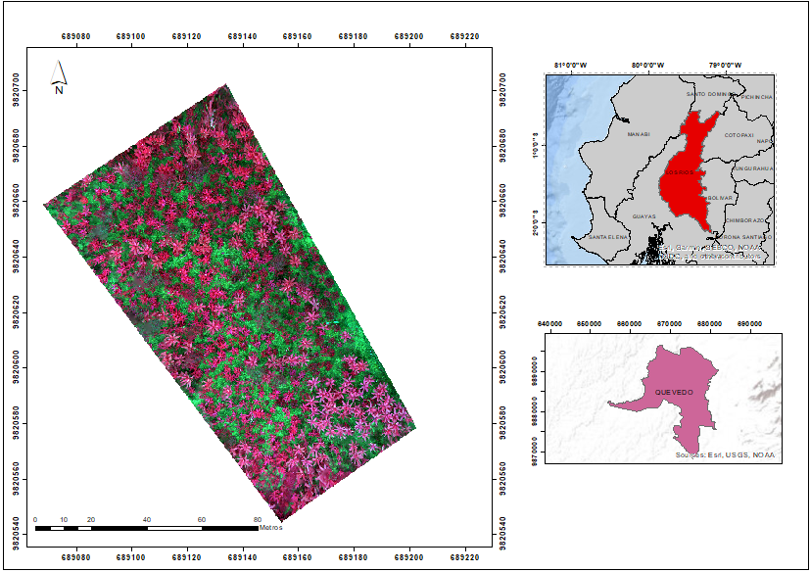
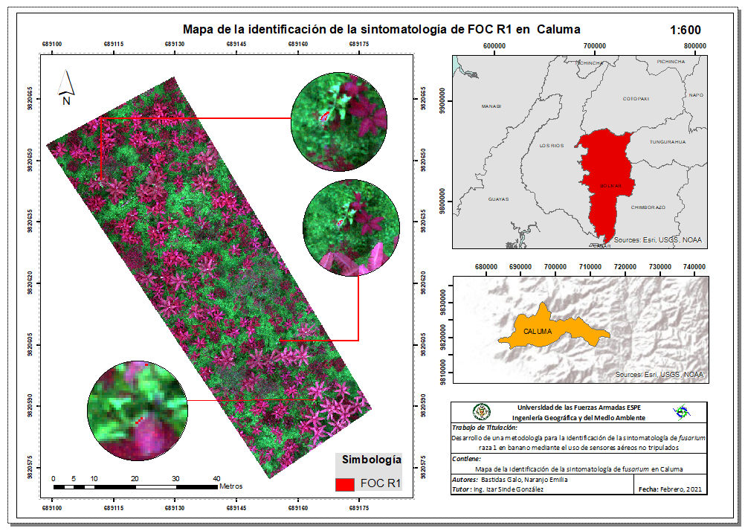
Área de estudio
Mapa de ubicación del área de estudio lote “Salvatierra”
Mapa de ubicación de la zona de estudio en Caluma

Slide 9
Objetivo 1
Realizar la toma de fotografías aéreas con una cámara multiespectral mediante un UAV a 3 diferentes alturas de vuelo en un período de 5 meses.

Slide 10
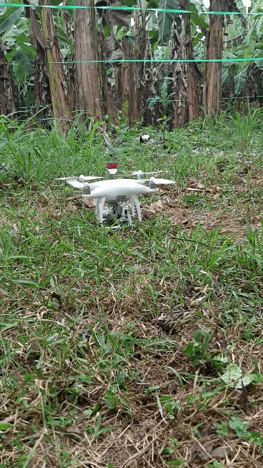
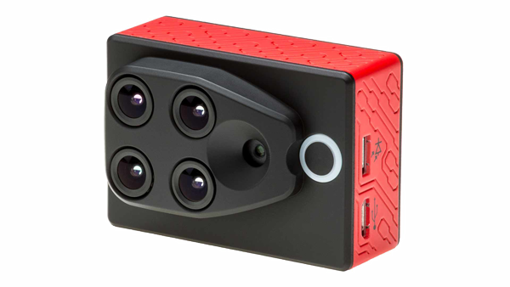
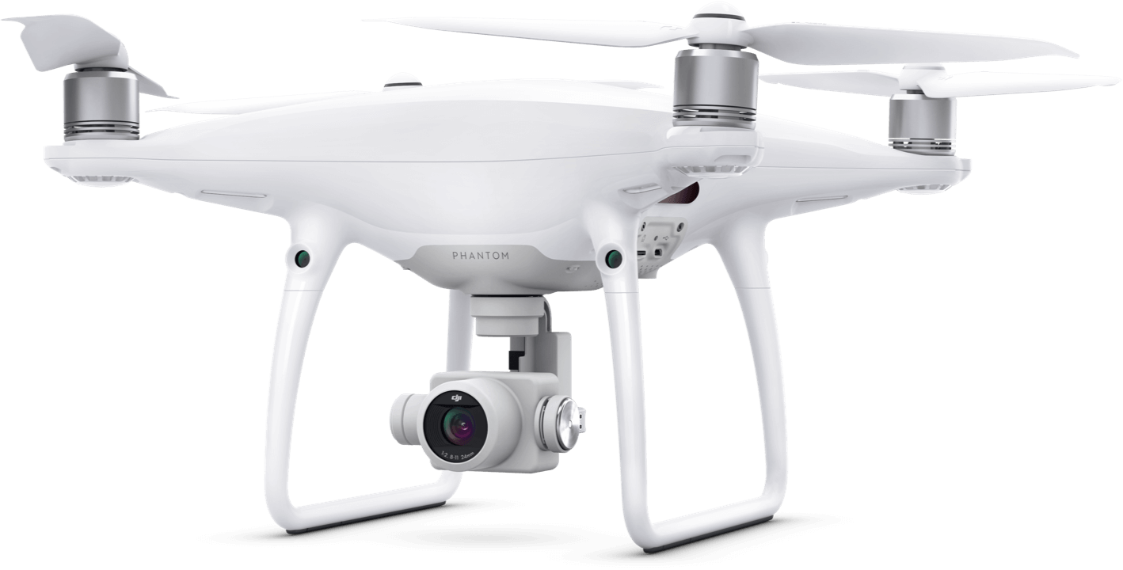
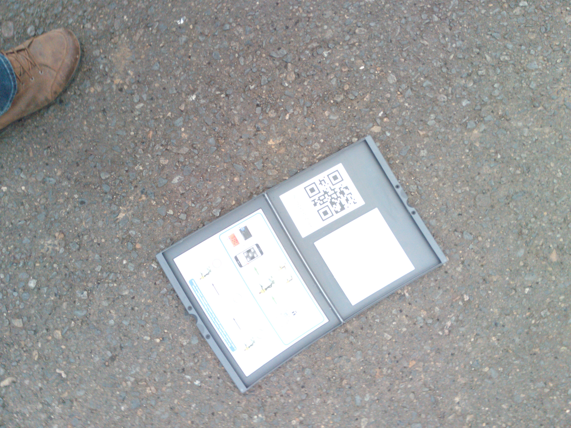
Metodología
Materiales y Equipos
Cámara multiespectral modelo Parrot Sequoia
Dron DJI Phantom 4
Tarjeta de calibración
Mica Sense Calibrated Reflectance Panel

Slide 11
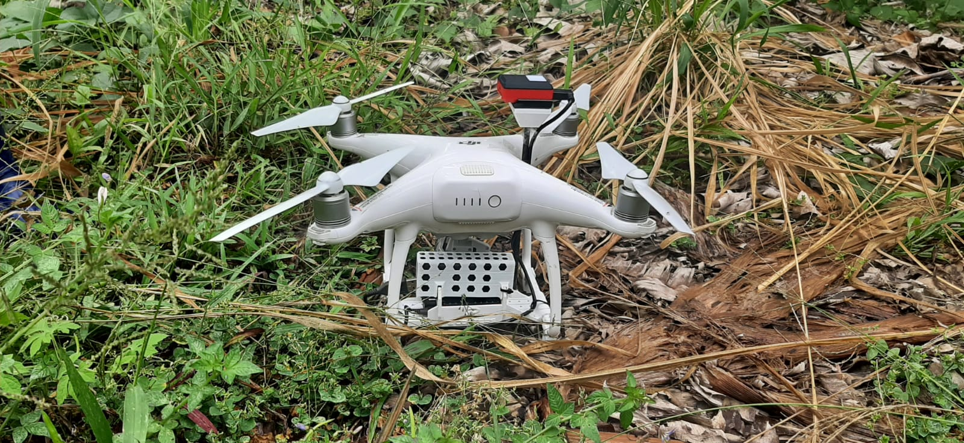
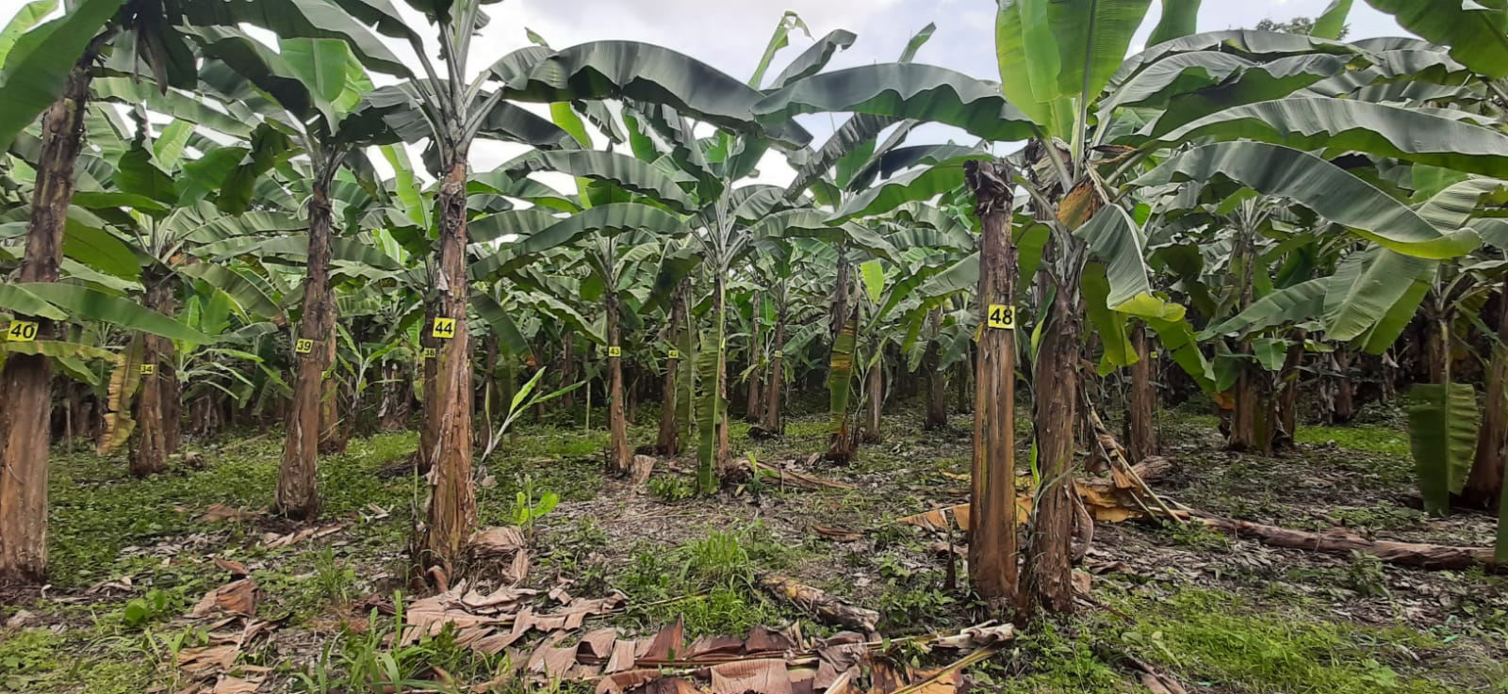
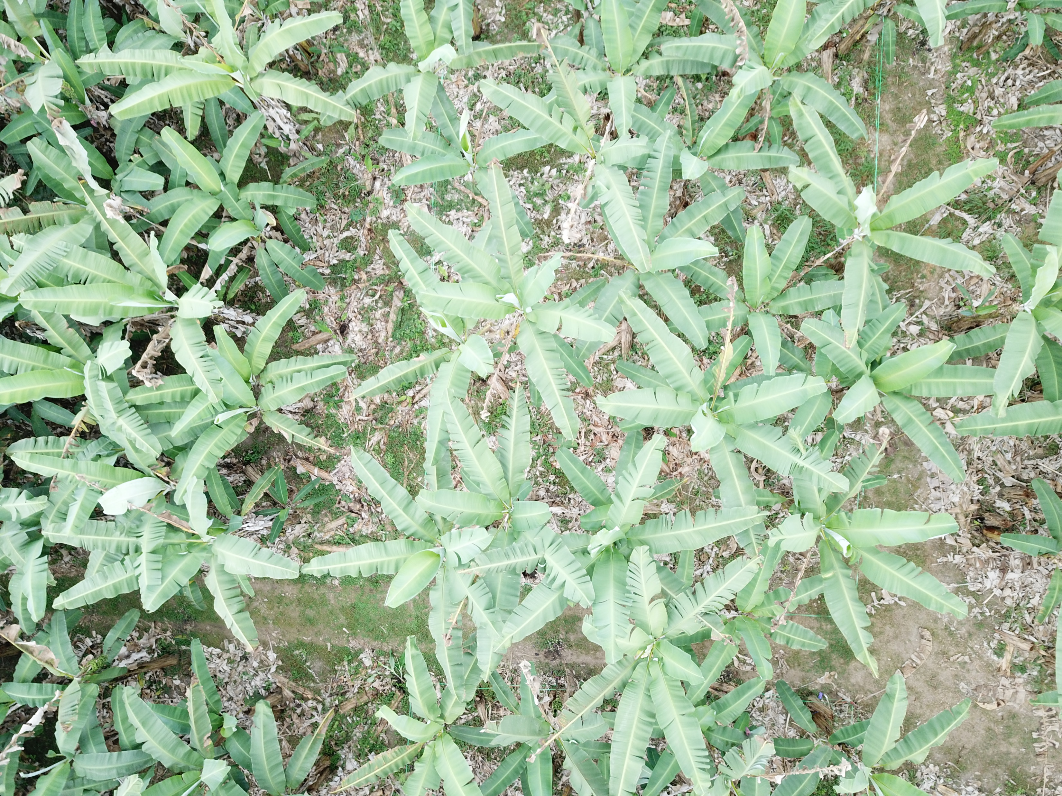
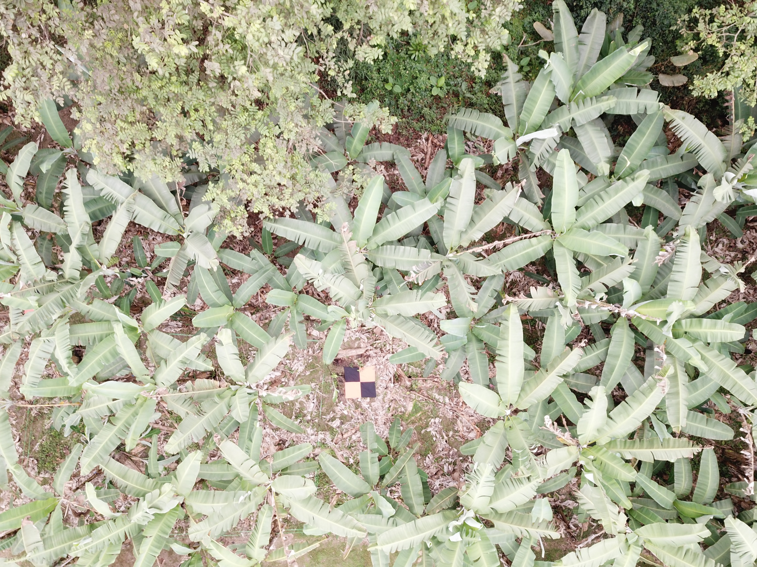
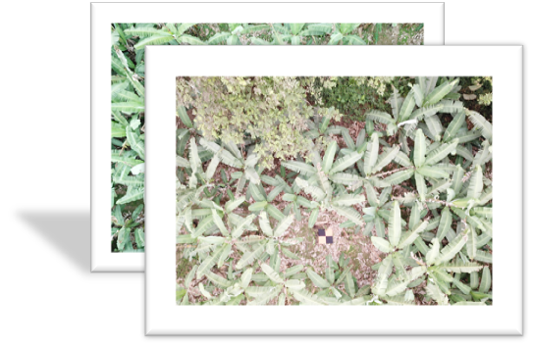
Resultados
Plan de vuelo
Parámetros | Primer vuelo | Segundo vuelo | Tercer vuelo
Área del terreno | 480m² | 480m² | 480m²
Altura de vuelo | 15 m | 25 m | 35 m
Traslapo longitudinal | 90% | 90% | 90%
Traslapo transversal | 90% | 90% | 90%
Ejecución del plan de vuelo

Slide 12

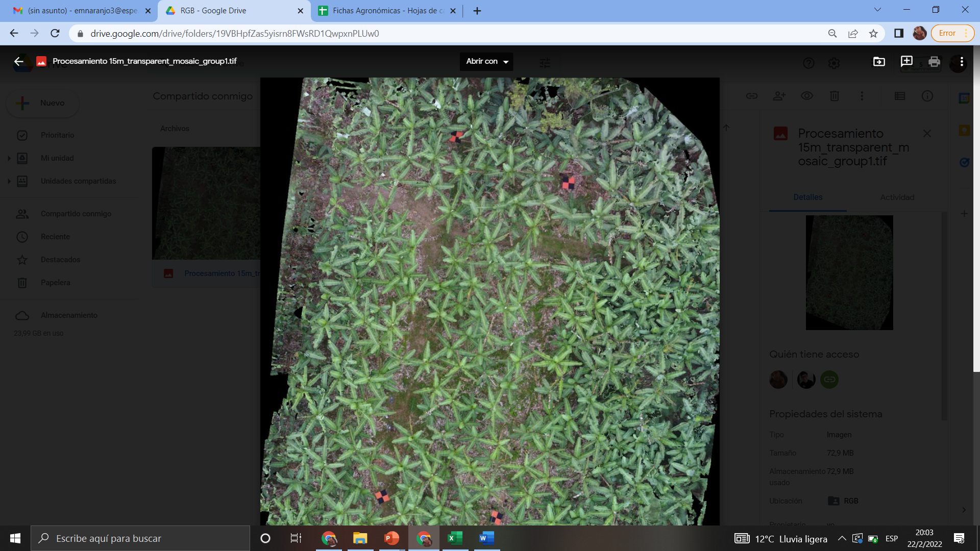
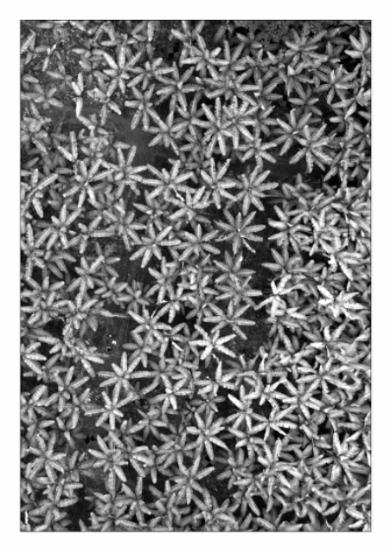
Resultados

Slide 13
Objetivo 2
Aplicar diversos métodos de clasificación de imágenes mediante el uso de un software especializado con el fin de reconocer la sintomatología de FOC R1 en las plantaciones de banano.

Slide 14
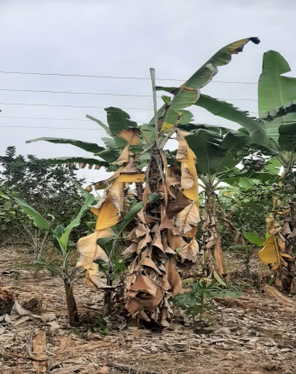
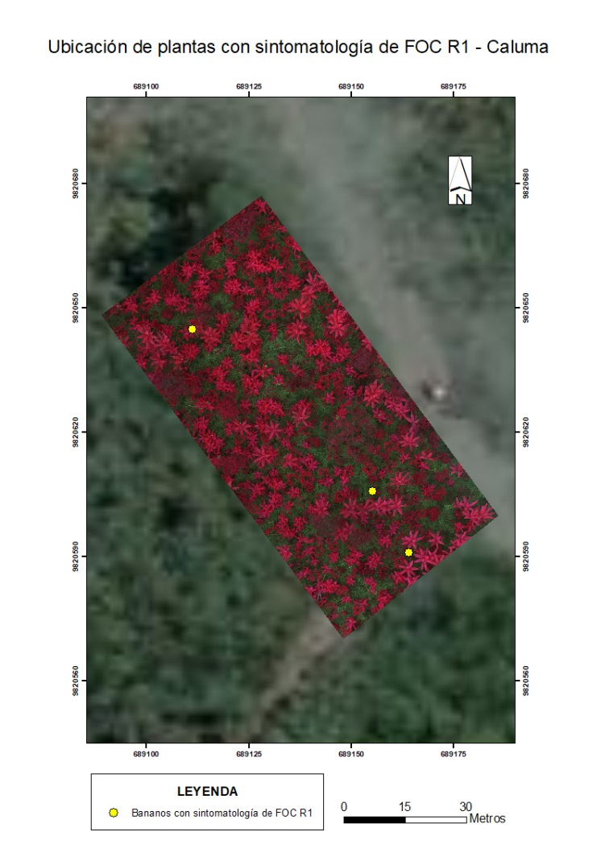
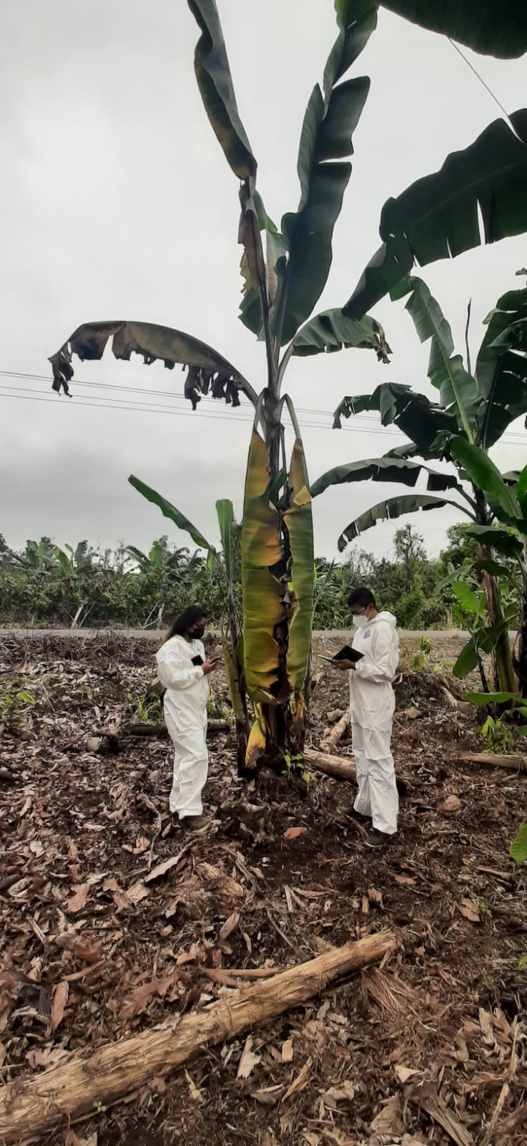
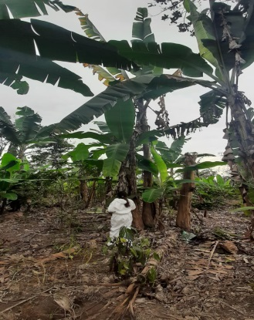
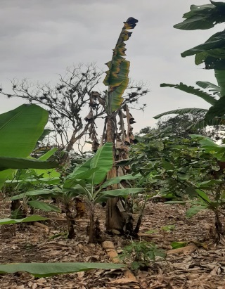
Identificación de plantas con sintomatología de FOC R1

Slide 15
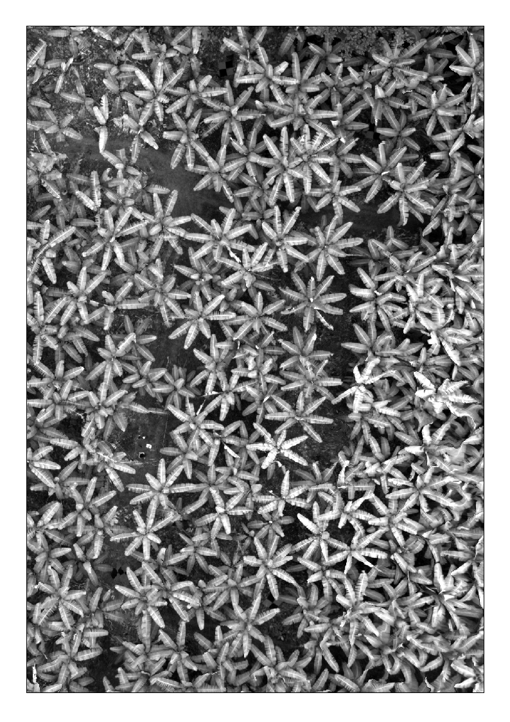
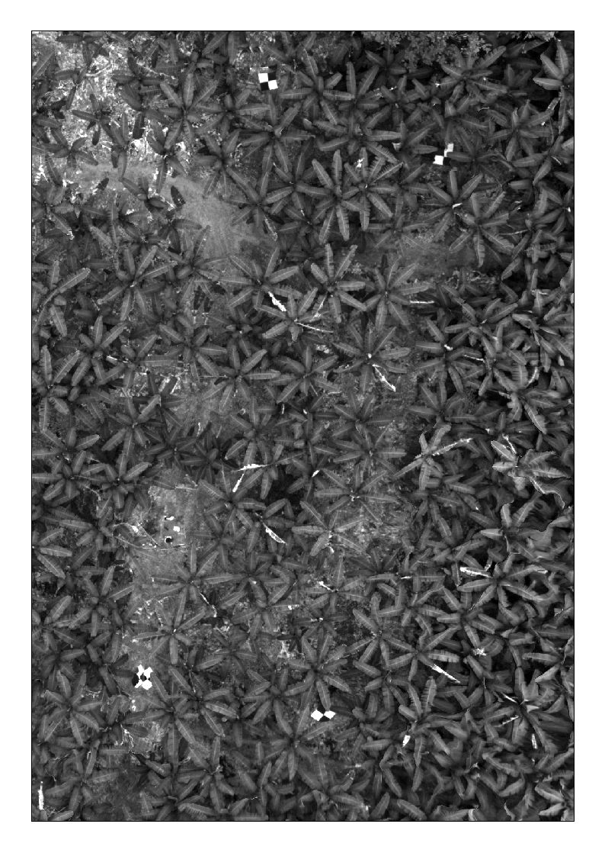
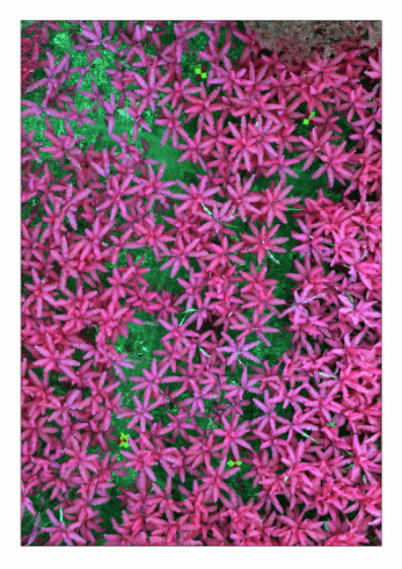
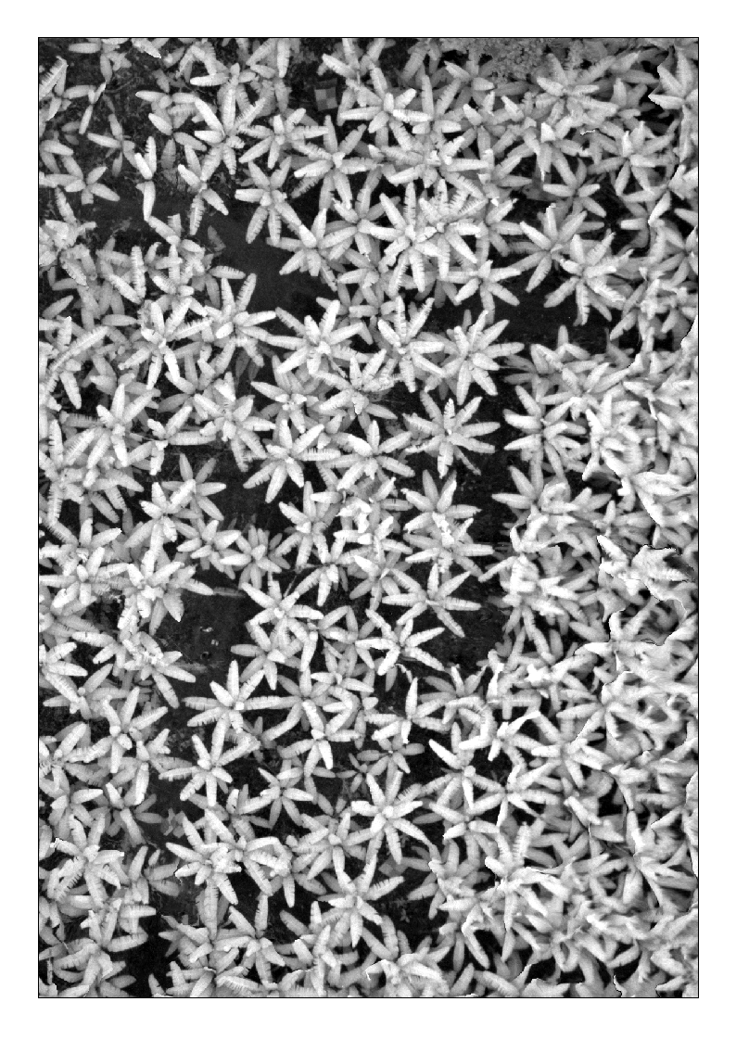

Métodos de clasificación
Green
Red
Spectral Angle Mapper (SAM)
Segmentación de imágenes a partir de índices de vegetación
Random Forest
Red Edge
NIR

Slide 16
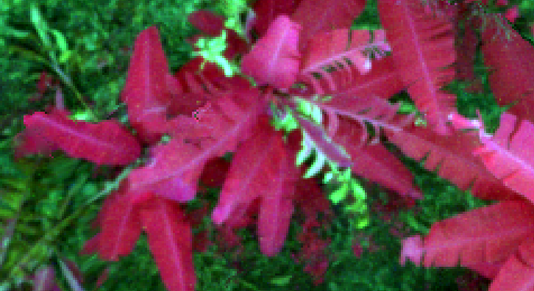
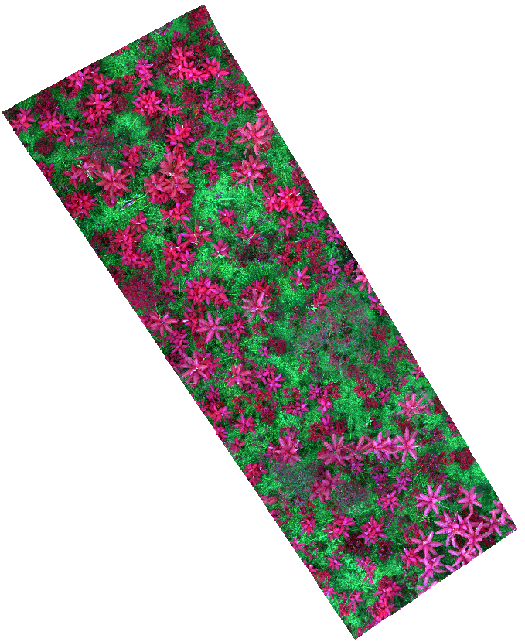
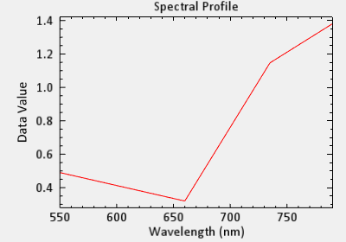
Spectral Angle Mapper (SAM)
Tolerancia

Slide 17
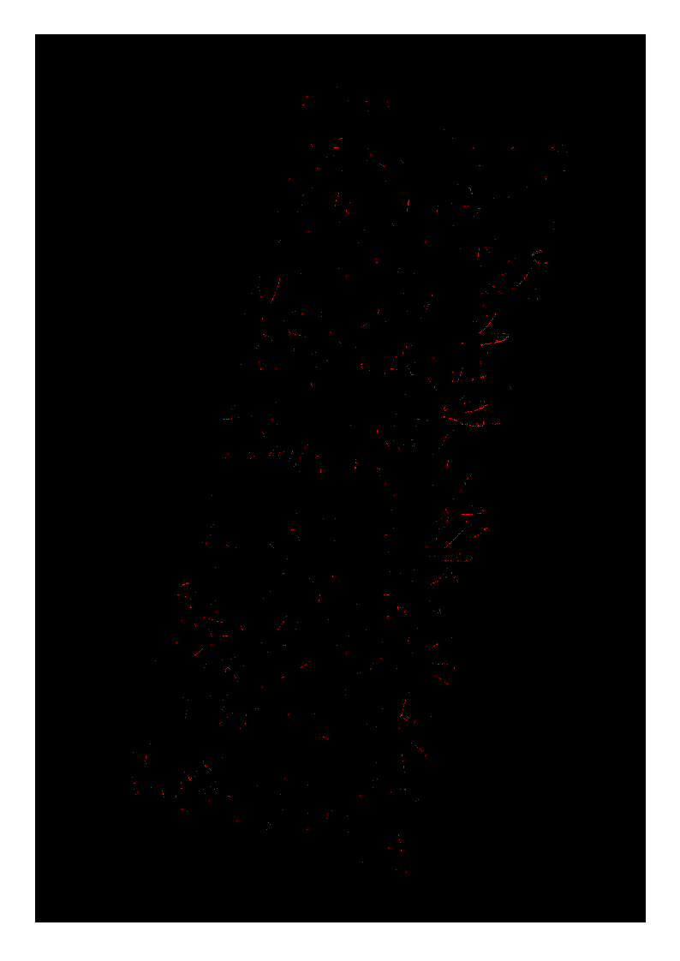
Spectral Angle Mapper (SAM)
Resultados

Slide 18
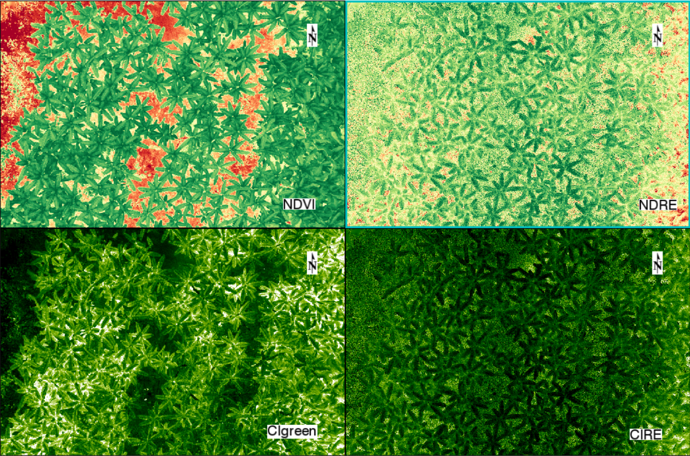
Segmentación de imágenes a partir de índices de vegetación
Metodología

Slide 19

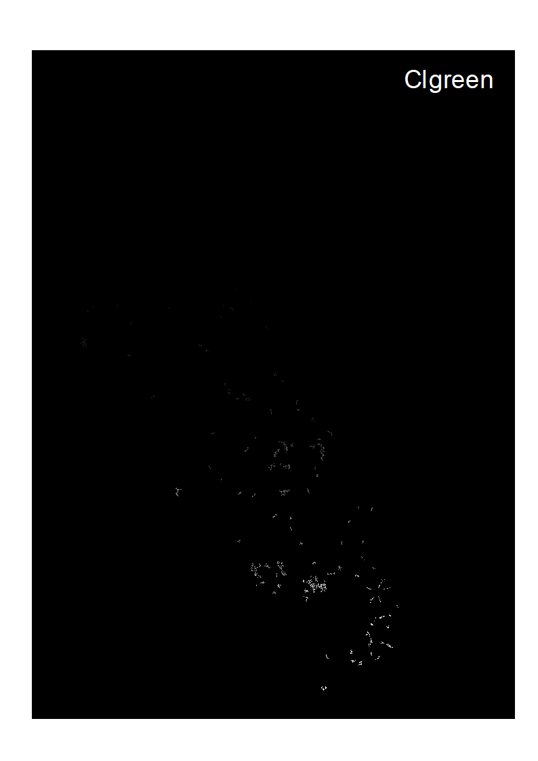
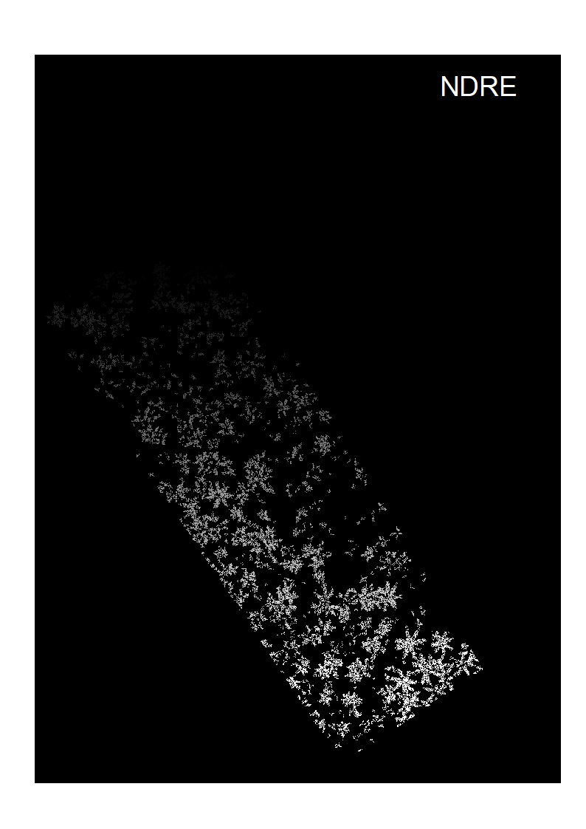

Segmentación de imágenes a partir de índices de vegetación
Resultados

Slide 20


Resultados

Slide 21

Resultados

Slide 22

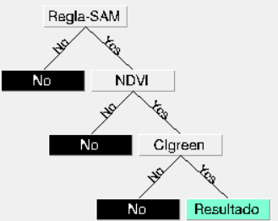
Random Forest
Metodología
SAM
CIgreen
RF
NDVI

Slide 23
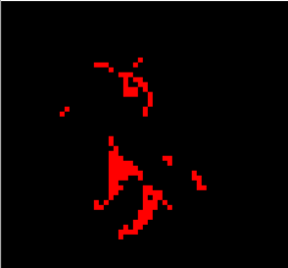
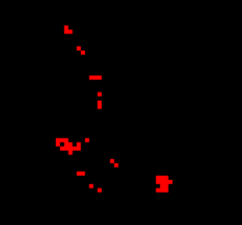
Random Forest
Resultados

Slide 24
Objetivo 3
Obtener los índices de vegetación a partir de las imágenes tomadas por el UAV a diferentes alturas mediante álgebra de mapas.

Slide 25

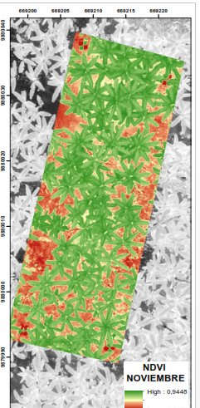
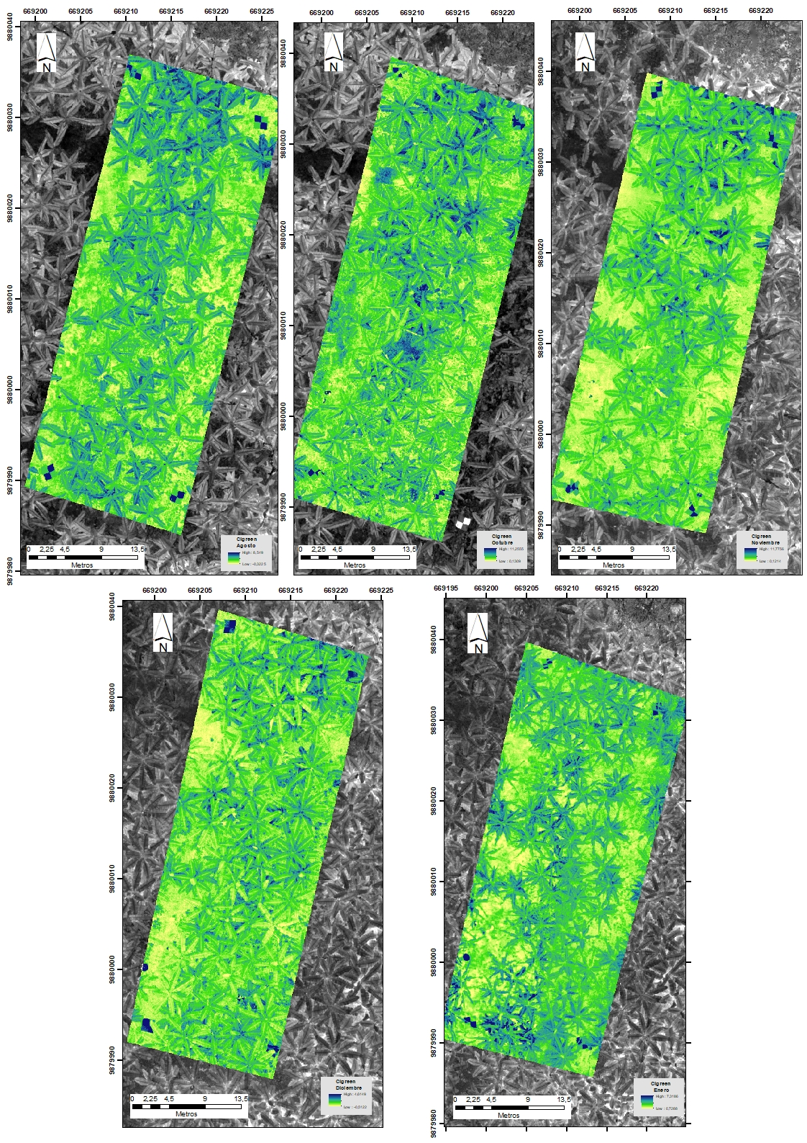
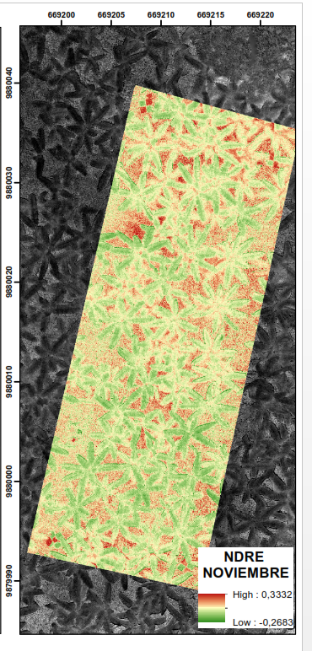
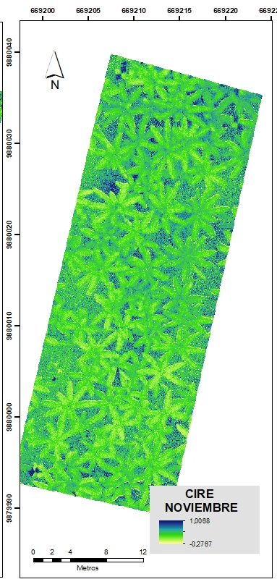
Metodología
Resultados
“Band Math”
Índices de Vegetación
NDVI
$$NDVI=\frac{NIR−R}{NIR+R}$$
𝑁𝐷𝑉𝐼=(𝑁𝐼𝑅−𝑅)/(𝑁𝐼𝑅+𝑅)
NDRE
$$NDRE=\frac{NIR−RED EDGE}{NIR+RED EDGE}$$
𝑁𝐷𝑅𝐸=(𝑁𝐼𝑅−𝑅𝐸𝐷 𝐸𝐷𝐺𝐸)/(𝑁𝐼𝑅+𝑅𝐸𝐷 𝐸𝐷𝐺𝐸)
CIRE
CIgreen
$${CI}_{green}=\left(\frac{NIR}{G}\right)−1$$
〖𝐶𝐼〗_𝑔𝑟𝑒𝑒𝑛=(𝑁𝐼𝑅/𝐺)−1
$${CI}_{RE}=\left(\frac{NIR}{RED EDGE}\right)−11$$
〖𝐶𝐼〗_𝑅𝐸=(𝑁𝐼𝑅/(𝑅𝐸𝐷 𝐸𝐷𝐺𝐸))−11

Slide 26

Índices de vegetación en la zona de Caluma

Slide 27
Objetivo 4
Elaborar fichas agronómicas por unidad biológica para el registro del avance de la sintomatología de FOC R1 en plantaciones de banano.

Slide 28





Metodología
Análisis de las características y botánicas y la planta
Estimación de diámetro y altura de la planta

Slide 29



Distribución de unidades biológicas

Slide 30
Resultados
FICHA AGRONÓMICA - LOTE LA PAVERA
No | Ubicación | Semana Parición | Altura madre | Altura hijo | Grosor tallo madre | Grosor tallo hijo | FOC R1 | Distancia de plantas alrededor
1 | X: 0669216 | 0.00 | 3.73 | 0.59 | 0.7 | - | NO | 2.85
 | Y: 9880034
2 | X: 0669219 | 0.00 | 3.0 | - | 0.5 | - | NO | 2.85
 | Y: 9880031
3 | X: 0669214 | 0.00 | 3.33 | 1.30 | 0.8 | 0.25 | NO | 2.85
 | Y: 9880030
4 | X: 0669211 | 8.00 | 4.73 | 3.25 | 0.85 | 0.57 | NO | 2.85
 | Y: 9880031
5 | X: 0669211 | 7.00 | 4.13 | 3.30 | 0.90 | 0.60 | NO | 2.85
 | Y: 9880032
6 | X: 0669213 | 0.00 | 4.53 | 2.40 | 0.78 | 0.39 | NO | 2.85
 | Y: 9880029
7 | X: 0669214 | 0.00 | 4.63 | 2.80 | 4.83 | 0.45 | NO | 2.85
 | Y: 9880031
8 | X: 0669209 | 0.00 | 2.80 | - | 0.50 | - | NO | 2.85
 | Y: 9880030
9 | X: 0669216 | 0.00 | 3.73 | 1.60 | 0.65 | 0.39 | NO | 2.85
 | Y: 9880028
10 | X: 0669213 | 8.00 | 4.93 | 2.85 | 0.93 | 0.7 | NO | 2.85
 | Y: 9880026
11 | X: 0669210 | 8.00 | 4.73 | 2.80 | 0.83 | 0.7 | NO | 2.85
 | Y: 9880025
12 | X: 0669205 | 0.00 | 3.93 | - | 0.71 | - | NO | 2.85
 | Y: 9880027
13 | X: 0669216 | 0.00 | 4.23 | 2.0 | 0.85 | 0.47 | NO | 2.85
 | Y:9880021
14 | X: 0669213 | 0.00 | 3.73 | - | 0.60 | - | NO | 2.85
 | Y: 9880023
15 | X: 0669211 | 0.00 | 4.73 | 2.80 | 0.87 | 0.60 | NO | 2.85
 | Y: 9880222
16 | X: 0669209 | 0.00 | 2.80 | - | 0.47 | - | NO | 2.85
 | Y: 9880024
Información obtenida
en campo

Slide 31
Objetivo 5
Elaborar análisis estadísticos mediante pruebas ANOVA, matrices de confusión e índice kappa para determinar qué altura de vuelo, qué métodos de clasificación y qué índice de vegetación son los más adecuados para la identificación de la sintomatología de FOC R1.

Slide 32
Análisis estadístico
Muestreo
Población finita de 260 individuos.
Matriz de Confusión
Sometidos a prueba 3 métodos de clasificación
Índice Kappa
Concordancia entre observación y predicción
Análisis Exploratorio de Datos
Software SPSS Statistics
96 plantas tomas en estudio
Exactitud, tasa de error, otros

Slide 33
Matriz de confusión
Metodología
Ejemplo de Matriz de confusión
Altura de vuelo | Método de clasificación | VP | VN | FP | FN | Total
35 m | Spectral Angle Mapper | 3 | 50 | 43 | 0 | 96
 | Random Forest | 3 | 67 | 26 | 0 | 96
 | Segmentación NDVI | 0 | 92 | 1 | 3 | 96
 | Segmentación NDRE | 1 | 46 | 47 | 2 | 96
 | Segmentación CI_{green} | 0 | 77 | 16 | 3 | 96
 | Segmentación CIRE | 0 | 33 | 60 | 3 | 96
25 m | Spectral Angle Mapper | 6 | 21 | 68 | 1 | 96
 | Random Forest | 5 | 62 | 27 | 2 | 96
 | Segmentación NDVI | 0 | 87 | 2 | 7 | 96
 | Segmentación NDRE | 2 | 57 | 31 | 6 | 96
 | Segmentación CI_{green} | 2 | 60 | 29 | 5 | 96
 | Segmentación CIRE | 2 | 43 | 46 | 5 | 96

Slide 34
Matriz de confusión
Resultados
Parámetros considerados en la matriz de confusión
Altura de vuelo | Método de clasificación | Exactitud | Sensibilidad | Precisión | Tasa de error
35 m | Spectral Angle Mapper | 0.552 | 1 | 0.065 | 0.448
 | Random Forest | 0.729 | 1 | 0.103 | 0.271
 | Segmentación NDVI | 0.958 | 0 | 0 | 0.042
 | Segmentación NDRE | 0.49 | 0.333 | 0.021 | 0.51
 | Segmentación CI_{green} | 0.802 | 0 | 0 | 0.198
 | Segmentación CIRE | 0.344 | 0 | 0 | 0.656
25 m | Spectral Angle Mapper | 0.281 | 0.857 | 0.081 | 0.719
 | Random Forest | 0.698 | 0.714 | 0.156 | 0.302
 | Segmentación NDVI | 0.906 | 0.000 | 0.000 | 0.094
 | Segmentación NDRE | 0.615 | 0.250 | 0.061 | 0.354
 | Segmentación CI_{green} | 0.646 | 0.286 | 0.065 | 0.354
 | Segmentación CIRE | 0.469 | 0.286 | 0.042 | 0.531

Slide 35
Índice Kappa
Resultados
Se descartan totalmente los índices de vegetación.
Random Forest sería el método más adecuado.
Resultados del índice kappa
Altura de vuelo | Método de clasificación | Índice Kappa
35 m | Spectral Angle Mapper | 0.068
 | Random Forest | 0.139
 | Segmentación NDVI | -0.016
 | Segmentación NDRE | -0.021
 | Segmentación CI_{green} | -0.056
 | Segmentación CIRE | -0.063
25 m | Spectral Angle Mapper | 0.017
 | Random Forest | 0.155
 | Segmentación NDVI | -0.03
 | Segmentación NDRE | -0.01
 | Segmentación CI_{green} | -0.04
 | Segmentación CIRE | -0.06
Altura de vuelo | Método de clasificación | Exactitud | Sensibilidad
35 m | Random Forest | 0.729 | 1
25 m | Random Forest | 0.698 | 0.714
Altura de vuelo | Método de clasificación | Precisión | Tasa de error
35 m | Random Forest | 0.103 | 0.271
25 m | Random Forest | 0.156 | 0.302

Slide 36

Análisis exploratorio de datos
Resultado del Análisis exploratorio para índices de vegetación
tomados con UAV a 35 m
Índice | Media | Mínimo | Máximo | Desviación Estándar | Varianza
NDVI | 0.851 | 0.392 | 0.892 | 0.068 | 0.005
NDRE | 0.111 | 0.068 | 0.166 | 0.02 | 0.0004
CI_{green} | 3.659 | 1.349 | 4.852 | 0.561 | 0.315
CIRE | 0.257 | 0.15 | 0.406 | 0.053 | 0.003

Slide 37
Análisis exploratorio de datos
Resultados
Prueba de normalidad
Prueba de homogeneidad de varianzas
H₀: Los datos siguen una distribución normal
H₁: Los datos no siguen una distribución normal
H₀: Las varianzas son homogéneas
H₁: Las varianzas no son homogéneas
Resultados de la Prueba de normalidad (K-S) para
índices de vegetación
Resultados de la prueba de Levene
Índice | Estadístico | gl | Sig.
NDVI | 0.279 | 96 | 0
NDRE | 0.082 | 96 | 0.11
CI_{green} | 0.064 | 96 | 0.2
CIRE | 0.093 | 96 | 0.039
Índice | Estadístico | gl1 | gl2 | Sig.
NDVI | 52.690 | 1 | 94 | 0
NDRE | 0.501 | 1 | 94 | 0.481
CI_{green} | 9.896 | 1 | 94 | 0.002
CIRE | 1.270 | 1 | 94 | 0.263

Slide 38
Resultados
Prueba Kruskal-Wallis.
H₀: No existe una diferencia significativa entre una planta con sintomatología de FOC R1 y una sin sintomatología de FOC R1
H₁: Existe una diferencia significativa entre una planta con sintomatología de FOC R1 y una sin sintomatología de FOC R1
Resultados de la Prueba de Kruskall Wallis para índices de vegetación.
Índice | Estadístico | gl | Sig.
NDVI | 0.25 | 96 | 0.875
NDRE | 1.131 | 96 | 0.288
CI_{green} | 0.121 | 96 | 0.728
CIRE | 1.131 | 96 | 0.288

Slide 39
Objetivo 6
Evaluar el desarrollo temporal de la sintomatología de FOC R1 a través de imágenes multiespectrales obtenidas con tecnología UAV en un período de 5 meses.

Slide 40

Resultados

Slide 41

Agosto sin presencia de sintomatología
Octubre, Noviembre, Diciembre y Enero
posible aparecimiento de la sintomatología de FOC R1
Verificación

Slide 42
Objetivo 7
Replicar el estudio con las condiciones óptimas obtenidas, en una plantación comercial de banano para la validación de la metodología desarrollada y para la determinación de que método (clasificación o índices) es más adecuado.

Slide 43

Resultados
Metodología aceptada
Zona Comercial
(Caluma)
Altura de vuelo a 35m
Aplicación del algoritmo
Random Forest
A partir de la metodología aceptada se identificó 7 de 9 plantas con sintomatología de FOC R1, es decir se detectó el 77% de las unidades biológicas.

Slide 44
Conclusiones
Se aplicaron un total de 3 algoritmos de clasificación de imágenes siendo el más adecuado el algoritmo de clasificación Random Forest a una altura de 35 metros sobre la planta. Este método al integrar y depurar los otros 2 métodos de clasificación en su proceso de clasificación, logró obtener una exactitud del 73 %, precisión del 10% y una tasa de error del 27 %.
Por medio de un registro en campo a partir de la elaboración de fichas agronómicas se tuvo un segundo método de verificación in situ en el lote “Salvatierra” donde se evidenció que durante los 5 meses sometidos a estudio, no se presentó sintomatología de la enfermedad
Realizando un análisis estadístico y de validación de los índices de vegetación se comprueba que los índices NDVI, NDRE, CIgreen y CIRE, en conjunto, no pudieron establecer una diferencia significativa entre plantas con sintomatología de FOC R1 y otras que no poseen sintomatología de FOC R1.
Se validó la metodología aceptada en un lote comercial ubicado en el cantón de Caluma para verificar si el algoritmo aplicado identifica la sintomatología de FOC R1. No obstante, se verificó que 7 de 9 plantas (77%) si fueron marcadas por el algoritmo como plantas con sintomatología de FOC R1.

Slide 45
Recomendaciones
Es importante analizar la sintomatología de FOC R1 a partir de la curva espectral obtenida de un espectroradiómetro medido directamente sobre la hoja con sintomatología, para mejorar la identificación de la misma aplicando el algoritmo de clasificación Spectral Angle Mapper y Random Forest.
Se recomienda continuar con el estudio en el lote “Salvatierra” ubicado en la E.E.T.P para llegar a identificar la sintomatología temprana en las plantas inoculadas con FOC R1.
En este estudio se sometieron a prueba alturas de 15, 25 y 35 metros sobre la planta en donde la mayor de ellas fue la más adecuada, por lo que se recomienda realizar otro estudio en donde la toma de fotografías aéreas sea a una altura más elevada para conocer el comportamiento de los métodos de clasificación y someter a prueba la efectividad entre los mismos.

Slide 46

Gracias.

Slide 47
Universidad de las Fuerzas Armadas ESPE
Departamento de Ciencias de la Tierra y de la Construcción
Carrera de Ingeniería Geográfica y del Medio Ambiente
“Desarrollo de una metodología para la identificación de la sintomatología de fusarium raza 1 en banano mediante el uso de sensores aéreos no tripulados”
Autores:
Bastidas Guayasamín Galo Andrés
Naranjo Moina Emilia Martina
Director de Carrera: Ing. Alexander Robayo, MSc Director de Proyecto: Ing. Izar Sinde, MSc
Secretaria Académica: Abg. Michelle Benavides Docente Evaluador: Ing. César Leiva, MSc
Febrero, 2022

